Slide 1


AUDIÊNCIA PÚBLICA
COMISSÃO DE CIÊNCIA, TECNOLOGIA, INOVAÇÃO E INFORMÁTICA (CCT) DO SENADO FEDERAL
Tema: Simplificação da Legislação de Ciência, Tecnologia e Inovação e Disseminar Boas Práticas já Adotadas no Brasil
APRESENTAÇÃO
Conselho Nacional das Fundações de Apoio às Instituições de Ensino Superior e de Pesquisa Científica e Tecnológica
Prof. Dr. Antonio Fernando de Souza Queiroz
Diretor da FAPEX e Presidente do CONFIES
22/11/2023
Ala das Comissões
Senado Federal

Slide 2
Quem somos:
Instituição criada em 18/12/1988
⬇
Nasceu para ajudar a aprovar em tempo recorde uma legislação que regulamentaria as Fundações de Apoio (FA)
⬇
20/12/1994 “Lei das Fundações de Apoio” (Lei nº 8.958/94) ➔ ~30 anos
⬇
“Dispõe sobre as relações entre as instituições federais de ensino superior e de pesquisa científica e tecnológica e as fundações de apoio e dá outras providências.”

Slide 3
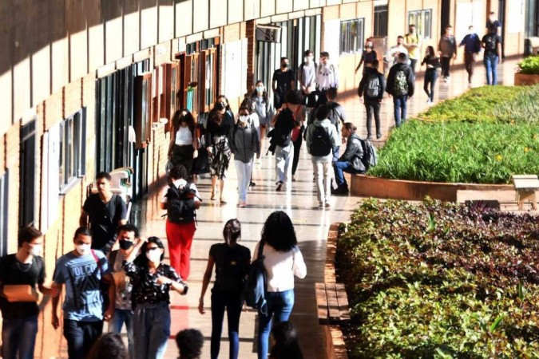
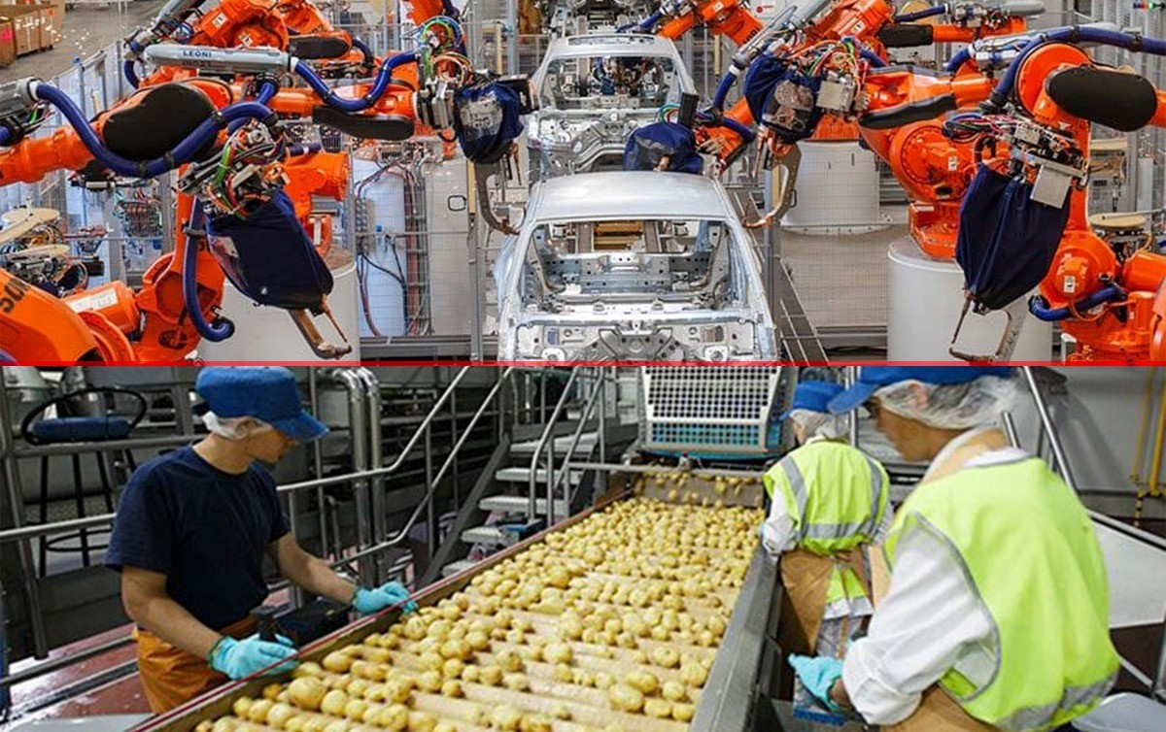

Quem somos:
+ 99 FA associadas ➔ +280 IFES e ICTs todo o Brasil ➔
+9 bi($) 2022 gerenciado da atividade de pesquisa e inovação ➔
+ 26 mil projetos
FA são importantes implementadoras de políticas públicas de governo ➔ interação IFES e ICTs e indústria
⇨
⇦

Slide 4
Lei das Fundações de Apoio” (Lei nº 8.958/1994) ➔ ~30 anos
“Art. 1º. As instituições federais de ensino superior e de pesquisa científica e tecnológica poderão contratar, nos termos do inciso XIII do art. 24 da Lei nº 8.666, de 21 de junho de 1993 (~30 anos), e por prazo determinado, instituições criadas com a finalidade de dar apoio a projetos de pesquisa, ensino e extensão e de desenvolvimento institucional, científico e tecnológico de interesse das instituições federais contratantes.
Art. 2º. As instituições a que se refere o art. 1º deverão estar constituídas na forma de fundações de direito privado, sem fins lucrativos, regidas pelo Código Civil Brasileiro, e sujeitas, em especial:
I - a fiscalização pelo Ministério Público, nos termos do Código Civil e do Código de Processo Civil;
II - à legislação trabalhista;
III - ao prévio registro e credenciamento no Ministério da Educação e do Desporto e no Ministério da Ciência e Tecnologia, renovável bienalmente.”

Slide 5
2ª Regulamentação ➔ Decreto 7.423 ➔ 31 de dezembro de 2010 ➔ ~13 anos
⬇
“Art. 1º A caracterização das fundações a que se refere o art. 1º da Lei nº 8.958, de 20 de dezembro de 1994 (~29 anos), como fundação de apoio a Instituições Federais de Ensino Superior - IFES e demais Instituições Científicas e Tecnológicas - ICTs, é condicionada ao prévio registro e credenciamento, por ato conjunto dos Ministérios da Educação e da Ciência e Tecnologia, nos termos do inciso III do art. 2º da referida Lei e da regulamentação estabelecida por este Decreto
Parágrafo único. A fundação registrada e credenciada como fundação de apoio visa dar suporte a projetos de pesquisa, ensino e extensão e de desenvolvimento institucional, científico e tecnológico de interesse das instituições apoiadas e, primordialmente, ao desenvolvimento da inovação e da pesquisa científica e tecnológica, criando condições mais propícias a que as instituições apoiadas estabeleçam relações com o ambiente externo.”

Slide 6
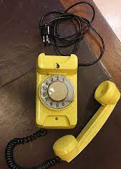
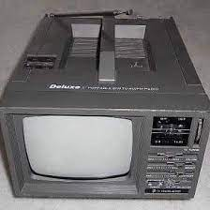


AS FA ESTÃO ATENDENDO ÀS IFES E ICTs COM LEGISLAÇÕES COMPLETAMENTE DEFASADAS ➔ ESTAMOS PARADOS NO TEMPO
O QUE TEMOS HOJE:
COMO AS IFES E ICTs PODEM REALMENTE PRATICAR O DESENVOLVIMENTO DA INOVAÇÃO E DA PESQUISA CIENTÍFICA E TECNOLÓGICA COM O APOIO DAS FA ??

Slide 7
MARCO LEGAL DE C,T&I
EMENDA CONSTITUCIONAL Nº 85, DE 26/02/2015 (~08 anos)
“Altera e adiciona dispositivos na Constituição Federal para atualizar o tratamento das atividades de ciência, tecnologia e inovação”
"CAPÍTULO IV
DA CIÊNCIA, TECNOLOGIA E INOVAÇÃO"
"Art. 218. O Estado promoverá e incentivará o desenvolvimento científico, a pesquisa, a capacitação científica e tecnológica e a inovação.
§ 1º A pesquisa científica básica e tecnológica receberá tratamento prioritário do Estado, tendo em vista o bem público e o progresso da ciência, tecnologia e inovação.

Slide 8
INSTITUI NO CENÁRIO NACIONAL MARCO LEGAL DE C,T&I
LEI Nº 13.243, DE 11/01/2016 (~07 anos)
"Art. 1º Esta Lei dispõe sobre estímulos ao desenvolvimento científico, à pesquisa, à capacitação científica e tecnológica e à inovação e altera a Lei nº 10.973, de 2 de dezembro de 2004, a Lei nº 6.815, de 19 de agosto de 1980, a Lei nº 8.666, de 21 de junho de 1993, a Lei nº 12.462, de 4 de agosto de 2011, a Lei nº 8.745, de 9 de dezembro de 1993, a Lei nº 8.958, de 20 de dezembro de 1994, a Lei nº 8.010, de 29 de março de 1990, a Lei nº 8.032, de 12 de abril de 1990, e a Lei nº 12.772, de 28 de dezembro de 2012, nos termos da Emenda Constitucional nº 85, de 26 de fevereiro de 2015.” (Marco Legal de C,T &I)

Slide 9
Decreto 9.283 (07/02/2018) (~05 anos) – Regulamenta a LEI Nº 13.243 (11/01/2016)
"Art. 1º ...”
Parágrafo único. As medidas às quais se refere o caput deverão observar os seguintes princípios:
I - promoção das atividades científicas e tecnológicas como estratégicas para o desenvolvimento econômico e social;
III - redução das desigualdades regionais;
VI - estímulo à atividade de inovação nas Instituições Científica, Tecnológica e de Inovação (ICTs) e nas empresas, inclusive para a atração, a constituição e a instalação de centros de pesquisa, desenvolvimento e inovação e de parques e polos tecnológicos no País;
VIII - incentivo à constituição de ambientes favoráveis à inovação e às atividades de transferência de tecnologia;
XII - simplificação de procedimentos para gestão de projetos de ciência, tecnologia e inovação e adoção de controle por resultados em sua avaliação; (continuamos sendo cobrados pelo financeiro)

Slide 10
Decreto 9.283, DE 07/02/2018 (~05 anos)
⬇
Subseção II
Da execução do convênio para pesquisa, desenvolvimento e inovação
Art. 45. O convenente terá responsabilidade exclusiva pelo gerenciamento administrativo e financeiro dos recursos recebidos, inclusive quanto às despesas de custeio, de investimento e de pessoal, e pelo pagamento dos encargos trabalhistas, previdenciários, fiscais e comerciais relacionados à execução do objeto previsto no convênio para pesquisa, desenvolvimento e inovação, hipótese em que a inadimplência do convenente em relação ao referido pagamento não implicará responsabilidade solidária ou subsidiária do concedente.

Slide 11
Decreto 9.283, DE 07/02/2018 (~06 anos)
⬇
CAPÍTULO VII - DA PRESTAÇÃO DE CONTAS
Seção I - Disposições gerais
Art. 47. A prestação de contas observará as seguintes etapas:
I - monitoramento e avaliação por meio de formulário de resultado (estamos sendo cobrados pelo financeiro e não pelos resultados); e
II - prestação de contas final por meio da apresentação de relatório.
§ 1º O disposto neste Capítulo aplica-se aos seguintes instrumentos:
I - convênio para pesquisa, desenvolvimento e inovação;

Slide 12

O QUE AS FA PRECISAM URGENTE!!!!
Nova Lei?
Problemas do recredenciamento MEC;
Inúmeras emendas desde 1994;
Vedações centradas no Acórdão 2731/2008 TCU – exemplo: entendimento de que a expressão “recursos públicos”, do texto da Lei 8.958/1994, abrange todos os recursos financeiros aplicados nos projetos executados pelas IFES.

Slide 13
Histórico
Proposta inicial do MEC;
Discussão há mais de 3 anos;
Consolidação das propostas no Colégio de Procuradores do CONFIES – Uberlândia – 04/2023.

Slide 14
Pontos de destaque – Credenciamento e Recredenciamento
Art. 4º
§ 5º Os pedidos de credenciamento, recredenciamento e autorização de fundação de apoio para atuar perante IFES ou ICTs serão homologados por ato conjunto dos titulares dos Ministérios da Educação e da Ciência, Tecnologia e Inovação, num prazo máximo de 60 (sessenta) dias após o encaminhamento de declaração do dirigente máximo de cada instituição a ser apoiada que ateste o cumprimento dos requisitos desta Lei.
Destaco que nesse cenário teremos mais agilidade no credenciamento e recredenciamento, bem como se dará maior espaço para a IFES/ICT escolher a fundação que melhor lhe atenda

Slide 15
Pontos de destaque – DOA (Despesas Operacionais e Administrativas)
Art. 12. Os ajustes firmados entre as IFES ou ICTs, as instituições de apoio, agências de fomento, a Financiadora de Estudos e Projetos – FINEP, empresas públicas ou sociedades de economia mista, suas subsidiárias ou controladas e as entidades nacionais de direito privado sem fins lucrativos voltadas para atividades de pesquisa, cujo objeto seja compatível com a finalidade desta Lei, poderão prever a destinação de, no mínimo, cinco por cento, até o máximo de quinze por cento do valor total dos recursos financeiros destinados à execução do projeto, para cobertura de despesas operacionais e administrativas da fundação, necessárias à execução desses acordos, convênios e contratos.
Ponto vital da nossa proposta! Hoje temos a DOA na Lei de inovação, mas não na lei de fundações, demonstrando que a nossa legislação está defasada. Hoje a DOA é um risco para as fundações e para as apoiadas, o que é uma lástima pois é essencial para desenvolvimento tanto de quem apoia quanto de quem é apoiado

Slide 16
Pontos de destaque – Tributação de Bolsas
Art.19. A bolsa concedida nos termos desta Lei e da legislação tributária vigente, são instrumentos de incentivo às atividades de ensino, de pesquisa, de extensão, de estímulo à inovação, caracteriza-se como doação, não configura vínculo empregatício, não caracteriza contraprestação de serviços, nem vantagem para o doador, para efeitos do disposto no art. 26 da Lei nº 9.250, de 26 de dezembro de 1995, e não integra a base de cálculo da contribuição previdenciária, aplicando-se o disposto neste artigo a fato pretérito, como previsto no inciso I do art. 106 da Lei nº 5.172, de 25 de outubro de 1966 e art. 28, incisos I a III, da Lei nº 8.212, de 24 de julho de 1991.
Nesta proposta estamos pacificando a questão da NÃO tributação de bolsas e aumentando a abrangência para todas as naturezas: ensino, pesquisa e extensão.

Slide 17
Pontos de destaque – Aquisições
Art. 21. Na execução de convênios, contratos, acordos e demais ajustes abrangidos por esta Lei que envolvam recursos provenientes do poder público, as fundações de apoio adotarão regulamento específico de aquisições e contratações de obras e serviços, serão utilizadas como metodologia para obtenção do preço de referência para a contratação a média, a mediana ou o menor dos valores obtidos na pesquisa de preços, desde que o cálculo incida sobre um conjunto de três ou mais preços, desconsiderados os valores inexequíveis e os excessivamente elevados.
§ 1º Excepcionalmente, mediante justificativa aprovada pela autoridade administrativa, será admitida a pesquisa com menos de três preços ou fornecedores.
1) Proposta que iguala as aquisições das FA às da FINEP
2) Atualmente nosso decreto de compras dispõe sobre uma “mini” licitação, que não acompanha a celeridade necessária à pesquisa, desenolvimento e inovação. O ideal é que a FA faça ampla pesquisa de mercado e adquira o menor preço, tornando o processo mais célere e mantendo a economicidade.

Slide 18
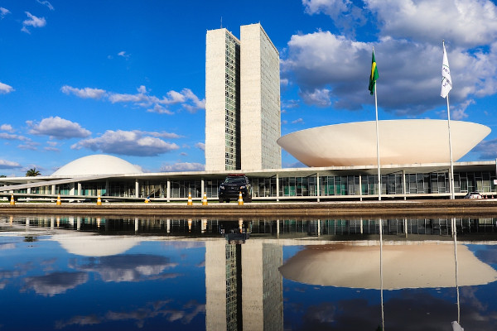


CONTAMOS COM O APOIO DO CONGRESSO NACIONAL
EM PROL DO DESENVOLVIMENTO CIENTÍFICO, TECNOLOGICO E DA INOVAÇÃO DO PAÍS

Slide 19
ALGUMAS INFORMAÇÕES ADICIONAIS:
Antonio Fernando de Souza Queiroz
Servidor da Universidade Federal da Bahia (UFBA)-1976
Doutor em Geoquímica Ambiental – ULP/França-1992
Professor Titular da UFBA
Bolsista de Produtividade em Pesquisa do CNPq
Diretor Executivo da FAPEX-2016
Presidente do CONFIES-2023
Tel. +55 71 99151-5893
e-mail: <afsqueiroz.ufba@gmail.com>

